Slide 1
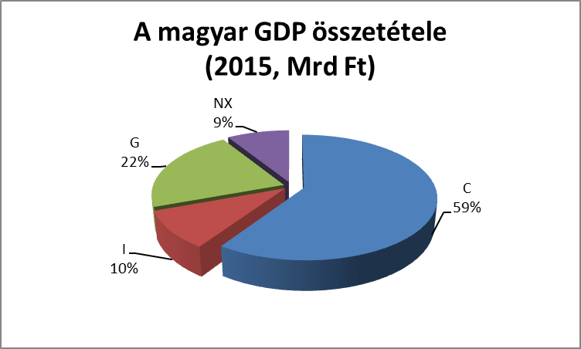
3.3A A jövedelem felhasználása hosszú távon: a kereslet elemei
A GDP kiadás oldali megközelítése: a GDP az adott országban egy év alatt keletkező végső felhasználásra kerülő termékek és szolgáltatások iránti keresletek összessége.
$$Y=\overline{Y}=C+I+G$$

Slide 2
A fogyasztás (C, consumption)
A háztartási szektor szükséglet-kielégítésre való termékek és szolgáltatások iránti kereslete.
Fogyasztási cikkek (tej, kenyér, benzin)
Szolgáltatások (áram, közösségi közlekedés)
Tartós fogyasztási cikkek (számítógép, autó)

Slide 3
A fogyasztás (C, consumption)
Y
T
Rendelkezésre álló jövedelem
(Y-T)
Ha Y↑, (Y-T) ↑, ha T↑, (Y-T) ↓
$$C\left(Y−T\right)=C_{0}+MPC∙(Y−T)$$
$$S_{M}\left(Y−T\right)=Y−C(Y−T)=$$
$$=−C_{0}+(1−MPC)∙(Y−T)$$
Ha (Y-T)↑, akkor C↑ és S_{M}↑,
…tehát MPC és 1-MPC > 0,
…vagyis 1> MPC > 0.
Ha Y↑, C és S_{M}↑, Ha T↑, C és S_{M}↓

Slide 4
A kormányzati vásárlások
A kormányzat árukat és szolgáltatásokat vásárol a magánszektortól, ezeket hívjuk kormányzati vásárlásnak, kiadásoknak vagy beruházásoknak
Útépítés, épületek fenntartása
Fegyvervásárlás
Állami alkalmazottak szolgáltatásai
De: transzferek nem!
$$G=\overline{G}$$

Slide 5
A beruházások
A beruházási javak olyan javak, amelyek tartósan, hosszú időn keresztül szolgálják a vállalat céljait
Üzleti állóeszköz-beruházás (gépek, berendezések, termelőeszközök)
Ingatlan-beruházás (vállalati és lakossági is!)
Készletberuházás (szándékolt vagy nem szándékolt)

Slide 6
A beruházások
$$I=I\left(r,I_{0}\right)=I_{0}−a∙r$$
Ha I₀↑, akkor I↑.
Ha r↑, akkor I↓,
A kamatláb emelkedése azért csökkenti a beruházási keresletet, mert a kamatláb a hitel ára, illetve a saját forrás alternatív költsége

Slide 7
Jelen tananyag a Szegedi Tudományegyetemen készült az Európai Unió támogatásával. Projekt azonosító: EFOP-3.4.3-16-2016-00014
Szegedi Tudományegyetem
GazdaságtUDOMÁNYI KAR
Közgazdász KÉPZÉS
Távoktatási TAGOZAT
LECKESOROZAT
Copyright © SZTE GTK 2017/2018
A LECKE tartalma, illetve alkotó elemeI előzetes, írásbeli engedély MELLETT használhatók fel.

